Slide 1
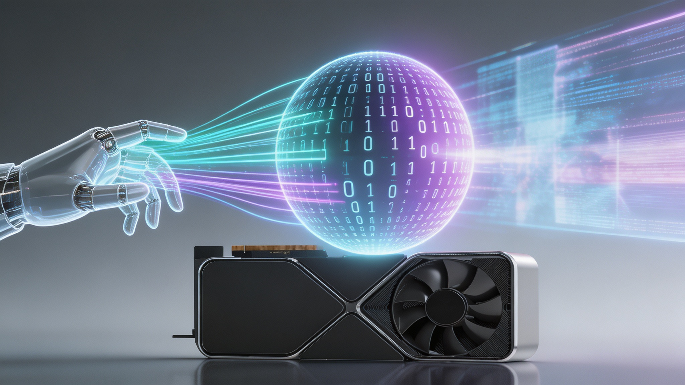
实时交互式 AI 绘画
基于潜空间一致性模型 (LCM) 的技术拆解与工程复现
探索生成式 AI 在智能交互中的“毫秒级”体验
汇报人：
Notes:
大家好，今天我将为大家分享一个令人兴奋的话题：实时交互式AI绘画。我们将一起深入探讨如何利用潜空间一致性模型，也就是LCM，将传统需要数秒甚至数十秒的AI图像生成，压缩到毫秒级别，实现真正的“落笔即显”。这次分享将涵盖技术原理、工程实现和未来展望，希望能为大家带来启发。

Slide 2



智能交互绘画介绍
智能交互绘画是生成式 AI 与人机交互技术深度融合的新型创作形式，核心是让用户通过自然交互（如手写、涂鸦、语音指令），与 AI 实时联动，共同完成绘画创作，实现“人画同步、即时反馈”。
核心特征
交互性：并非“输入指令→等待结果”的单向操作，而是用户每一步操作（落笔、修改），AI 都能即时响应，形成双向互动。
实时性：生成速度达到秒级甚至毫秒级，无明显等待延迟，保障用户创作思维的连贯性（流体验）。
协同性：用户主导创作方向（线条、构图），AI 辅助完善细节、渲染风格，二者协同完成创作，而非 AI 独立生成。
Notes:
首先，我们来谈谈为什么需要实时交互。智能交互有三个核心要素：低延迟、高保真和即时反馈。然而，传统的扩散模型，如大家熟知的Stable Diffusion，其致命伤就在于高延迟。生成一张图需要几十步的计算，这在交互场景中是不可接受的，因为它会彻底打断用户的创作思路。因此，技术的演进必然要求我们从异步等待走向同步协同。

Slide 3

智能交互绘画介绍
应用场景：数字插画创作、UI/UX 快速原型设计、儿童创意涂鸦、设计师灵感辅助、在线互动教学等，核心价值是降低创作门槛、提升创作效率，让“随手涂鸦”快速转化为专业级作品。
krea.ai示例图
Notes:
首先，我们来谈谈为什么需要实时交互。智能交互有三个核心要素：低延迟、高保真和即时反馈。然而，传统的扩散模型，如大家熟知的Stable Diffusion，其致命伤就在于高延迟。生成一张图需要几十步的计算，这在交互场景中是不可接受的，因为它会彻底打断用户的创作思路。因此，技术的演进必然要求我们从异步等待走向同步协同。

Slide 4
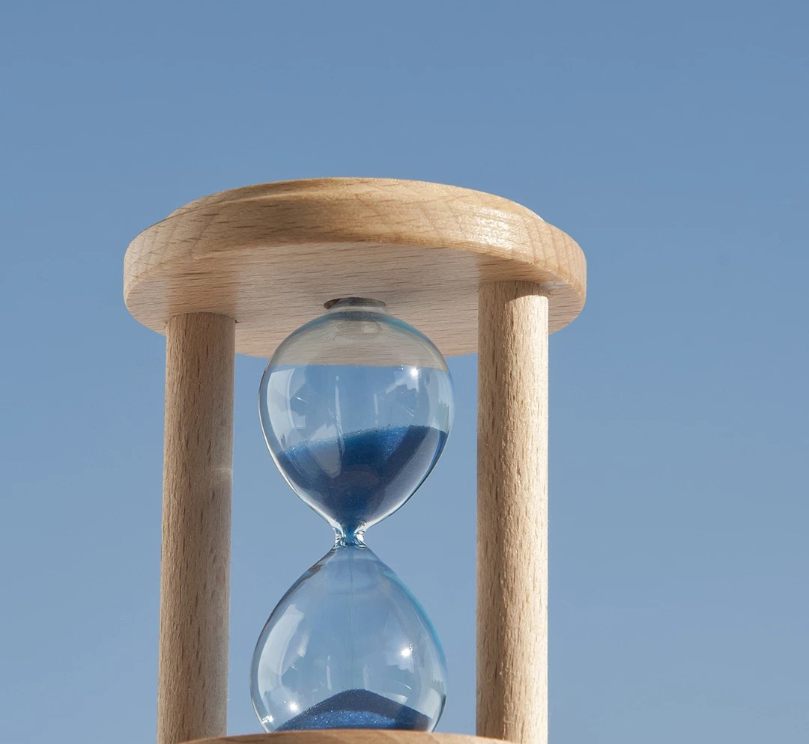



【Why】智能交互的痛点与传统 Diffusion 的局限
智能交互的三要素
传统模型的致命伤
低延迟 (Latency)：操作与反馈的时间间隔极短，流畅无卡顿。
高保真 (Fidelity)：生成结果高质量，精准还原用户意图与预期。
即时反馈 (Feedback)：系统响应用户操作零延迟，所见即所得。
高延迟去噪：需 30~50 步迭代计算，生成单图耗时数秒至数十秒，效率低下。
打破认知流：漫长的等待强行中断用户的创作思路与沉浸式“流体验”。
演进必然性：从“异步黑箱”走向“同步协同”
交互方式必须完成根本性的范式转移：从传统的“输入 Prompt → 漫长等待 → 结果呈现”的被动响应模式，全面升级为“落笔即显、实时纠偏、人机共创”的同步协同模式。
Notes:
首先，我们来谈谈为什么需要实时交互。智能交互有三个核心要素：低延迟、高保真和即时反馈。然而，传统的扩散模型，如大家熟知的Stable Diffusion，其致命伤就在于高延迟。生成一张图需要几十步的计算，这在交互场景中是不可接受的，因为它会彻底打断用户的创作思路。因此，技术的演进必然要求我们从异步等待走向同步协同。

Slide 5

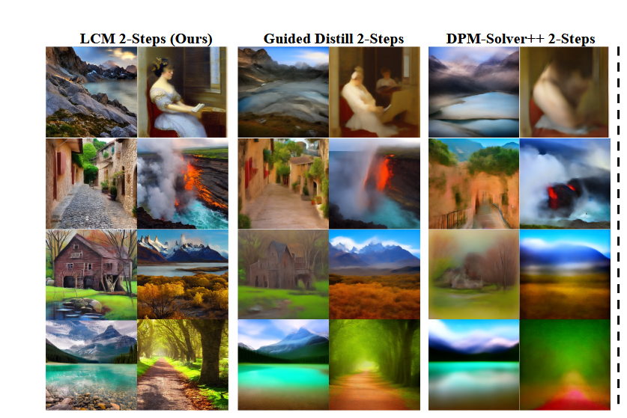


【What】算法突破：潜空间一致性模型 (LCM)
《Latent Consistency Models》解决了传统扩散模型需30~50步迭代，单张图耗时数秒，无法实时交互。
核心思想：从任意噪声点“一步直达”最终图像，跳过中间迭代步骤。
技术路径：采用一致性蒸馏，在潜空间中学习概率流常微分方程的直达映射。
推理步数压缩至1~4 步| 生成速度提升10倍+
兼顾质量与效率的跨越式突破，开启实时生成时代
Notes:
那么，如何实现这一突破呢？答案就是潜空间一致性模型，简称LCM。我们可以用一个比喻来理解：传统模型生成图像就像走楼梯，必须一步一步来，往往需要几十步。而LCM通过一种叫做“常微分方程蒸馏学习”的技术，掌握了空间捷径，就像右边图片里的滑梯一样，可以一步到位。
这一算法创新将推理步数从传统的50步以上，惊人地压缩到了1到4步，实现了生成速度10倍以上的跨越式提升，真正做到了兼顾图像质量与生成效率，是开启实时AI生成时代的关键技术之一。

Slide 6
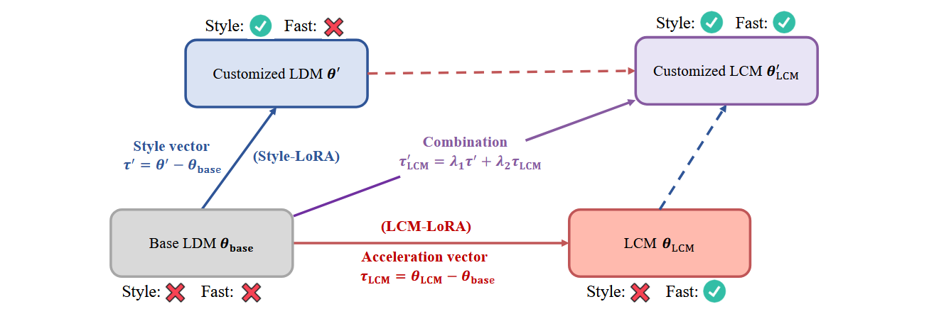

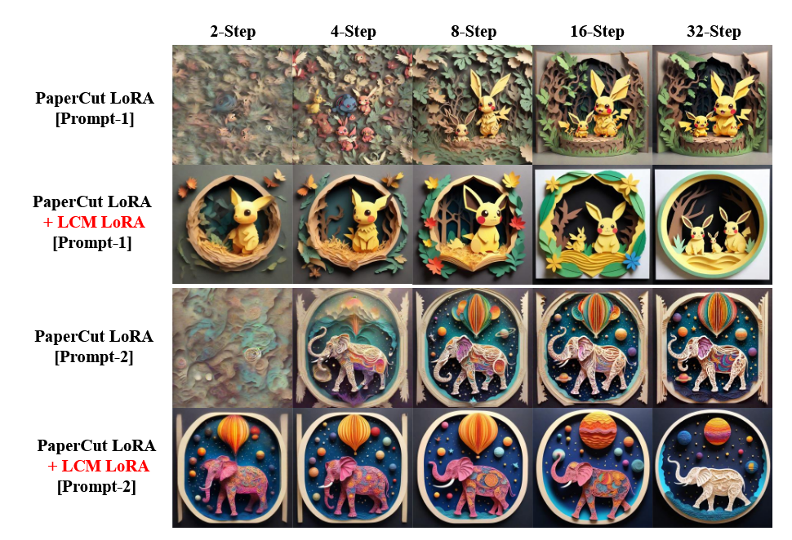

加速插件和风格插件是独立的，直接相加就能让任意风格模型变得飞快，不需要重新训练。
【What】工程桥梁：解耦加速插件 LCM-LoRA
新的痛点：高昂的迁移成本
如LCM虽快，但换一个模型风格就需要重新蒸馏，迁移成本依然较高。
加速插件和风格插件是独立的，直接相加就能让任意风格模型变得飞快，不需要重新训练。
创新方案：LCM-LoRA 加速模块
论文 《LCM-LoRA: A Universal Stable-Diffusion Acceleration Module》 给出了解决思路：将加速能力封装为独立的、通用的插件形式。
核心洞察：将“加速能力”与“风格能力”彻底解耦。
实现方式：加速能力被封装为一个轻量LoRA插件，大小仅几百MB。
🔗 彻底解耦
将LCM的“底层加速能力”与模型的“上层风格能力”彻底分离，互不干扰。
⚡ 即插即用
几百MB大小的插件，可挂载至任意SD基础模型，瞬间获得“4步极速出图”能力。
加上 LCM‑LoRA 后，同一个风格 LoRA 在 4 步内就能达到原本需要 16~32 步的质量，而且风格保持得很好。
Notes:
有了LCM算法，我们还需要一个工程上的桥梁来让它普及。这就是LCM-LoRA。
想象一下，如果每次换个模型都要重新训练一次，成本太高了，这就是我们面临的“新痛点”。
LCM-LoRA的聪明之处在于，它把“加速”这个功能做成了一个即插即用的插件。它的核心价值体现在两个方面：一是彻底解耦了“加速能力”和“风格能力”，二是真正做到了轻量化的即插即用。你可以把它挂载到任何你喜欢的AI绘画模型上，立刻就能让那个模型拥有极速出图的能力。这是连接LCM理论与落地应用的关键一步。

Slide 7


【How】系统架构：实时素描画布的交互闭环
📦 开源落地项目：flowty-realtime-lcm-canvas
交互数据流闭环
硬件算力表现
01. 前端 (Gradio Canvas):实时捕获鼠标或手写笔的笔触轨迹与坐标。
02. 网络层 (Web Traffic):高频监听 change 事件，将画布残影异步发送至后端。
03. 后端 (Diffusers Pipeline):结合文本 Prompt 与草图，在显存中进行 4 步（可设置）快速去噪推理。
💻 MacBook M2 Max:~ 1.2 秒 / 张
⚡ NVIDIA RTX 4090/4060:
< 300 ms / 张
真正实现无感知级交互延迟
核心逻辑：将连续的绘画动作拆解为“采样点”，通过低延迟网络与高性能推理，在用户感知阈值内完成图像生成并刷新画布。
关键指标：300毫秒是实现“落笔即现”流畅交互的临界点。通过优化模型与推理引擎，我们将延迟压缩至人类视觉无法察觉的范围。
Notes:
接下来我们看看具体是如何实现的。这个开源项目展示了一个完整的交互闭环：前端捕捉你的笔触，通过网络发送给后端，后端利用LCM模型在极短时间内生成图像并返回。
在现代显卡，比如RTX 4090上，这个过程可以压缩到300毫秒以内，也就是人几乎无法感知的延迟，真正实现了“落笔即显”。而在主流的消费级设备如M2 Max上，也能做到秒级响应，完全可用。

Slide 8
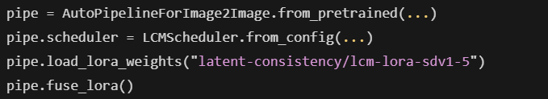
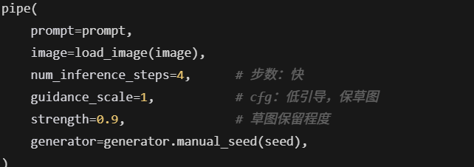

【How】核心代码剖析
推理核心 — load_models() + infer()
模型准备（为什么能 4 步）
图生图管线：草图当 image 输入
LCM LoRA + LCM 调度器：支持极少步去噪
一次推理（三个关键参数）
核心就这一处 pipe(...) 调用；前面是加载，这里是生成。
Notes:
这背后的代码其实非常简洁。我们首先加载一个基础的AI模型，然后动态加载LCM-LoRA这个提速模块。最关键的是predict函数里的三个参数：num_inference_steps设为4，这就是我们说的4步推理；guidance_scale设为1.0，这是LCM推荐的低指导强度；以及strength参数，它控制着AI在多大程度上尊重你的原始草图。

Slide 9

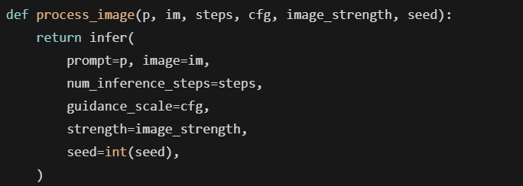


【How】核心代码剖析
实时交互核心 — ui.py 自动触发
输入从哪来
拼参数并推理
实时关键：绑定 change 事件
没有「生成」按钮；画一笔、改 prompt、拖滑条都会重新 infer，这就是实时交互的核心代码。
Notes:
这背后的代码其实非常简洁。我们首先加载一个基础的AI模型，然后动态加载LCM-LoRA这个提速模块。最关键的是predict函数里的三个参数：num_inference_steps设为4，这就是我们说的4步推理；guidance_scale设为1.0，这是LCM推荐的低指导强度；以及strength参数，它控制着AI在多大程度上尊重你的原始草图。

Slide 10
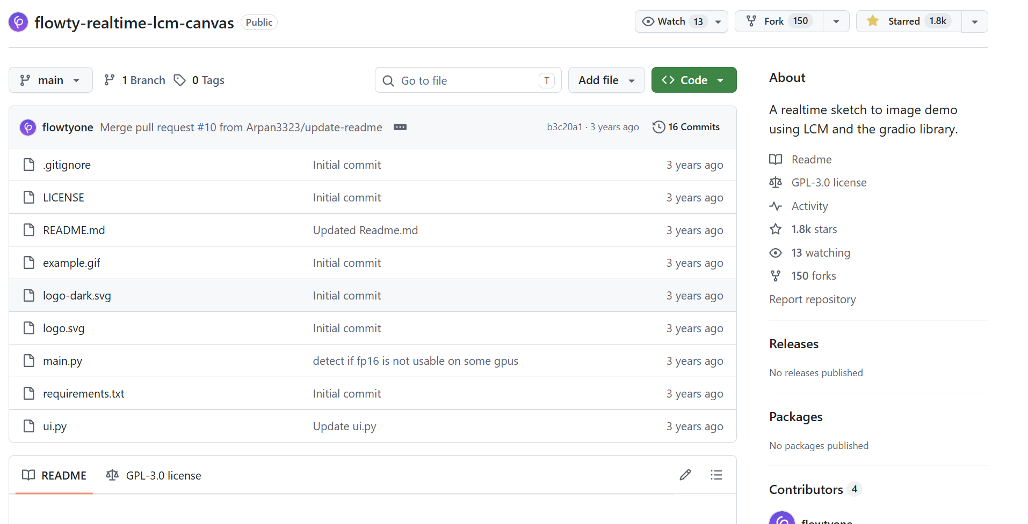
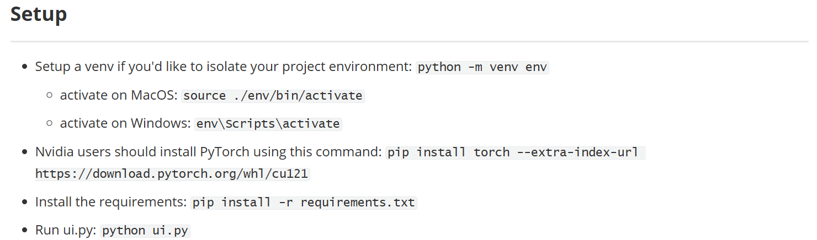
【How】实践复现：
复现流程主要就是在github下载这个项目，然后根据readme安装依赖，启动项目即可

Slide 11
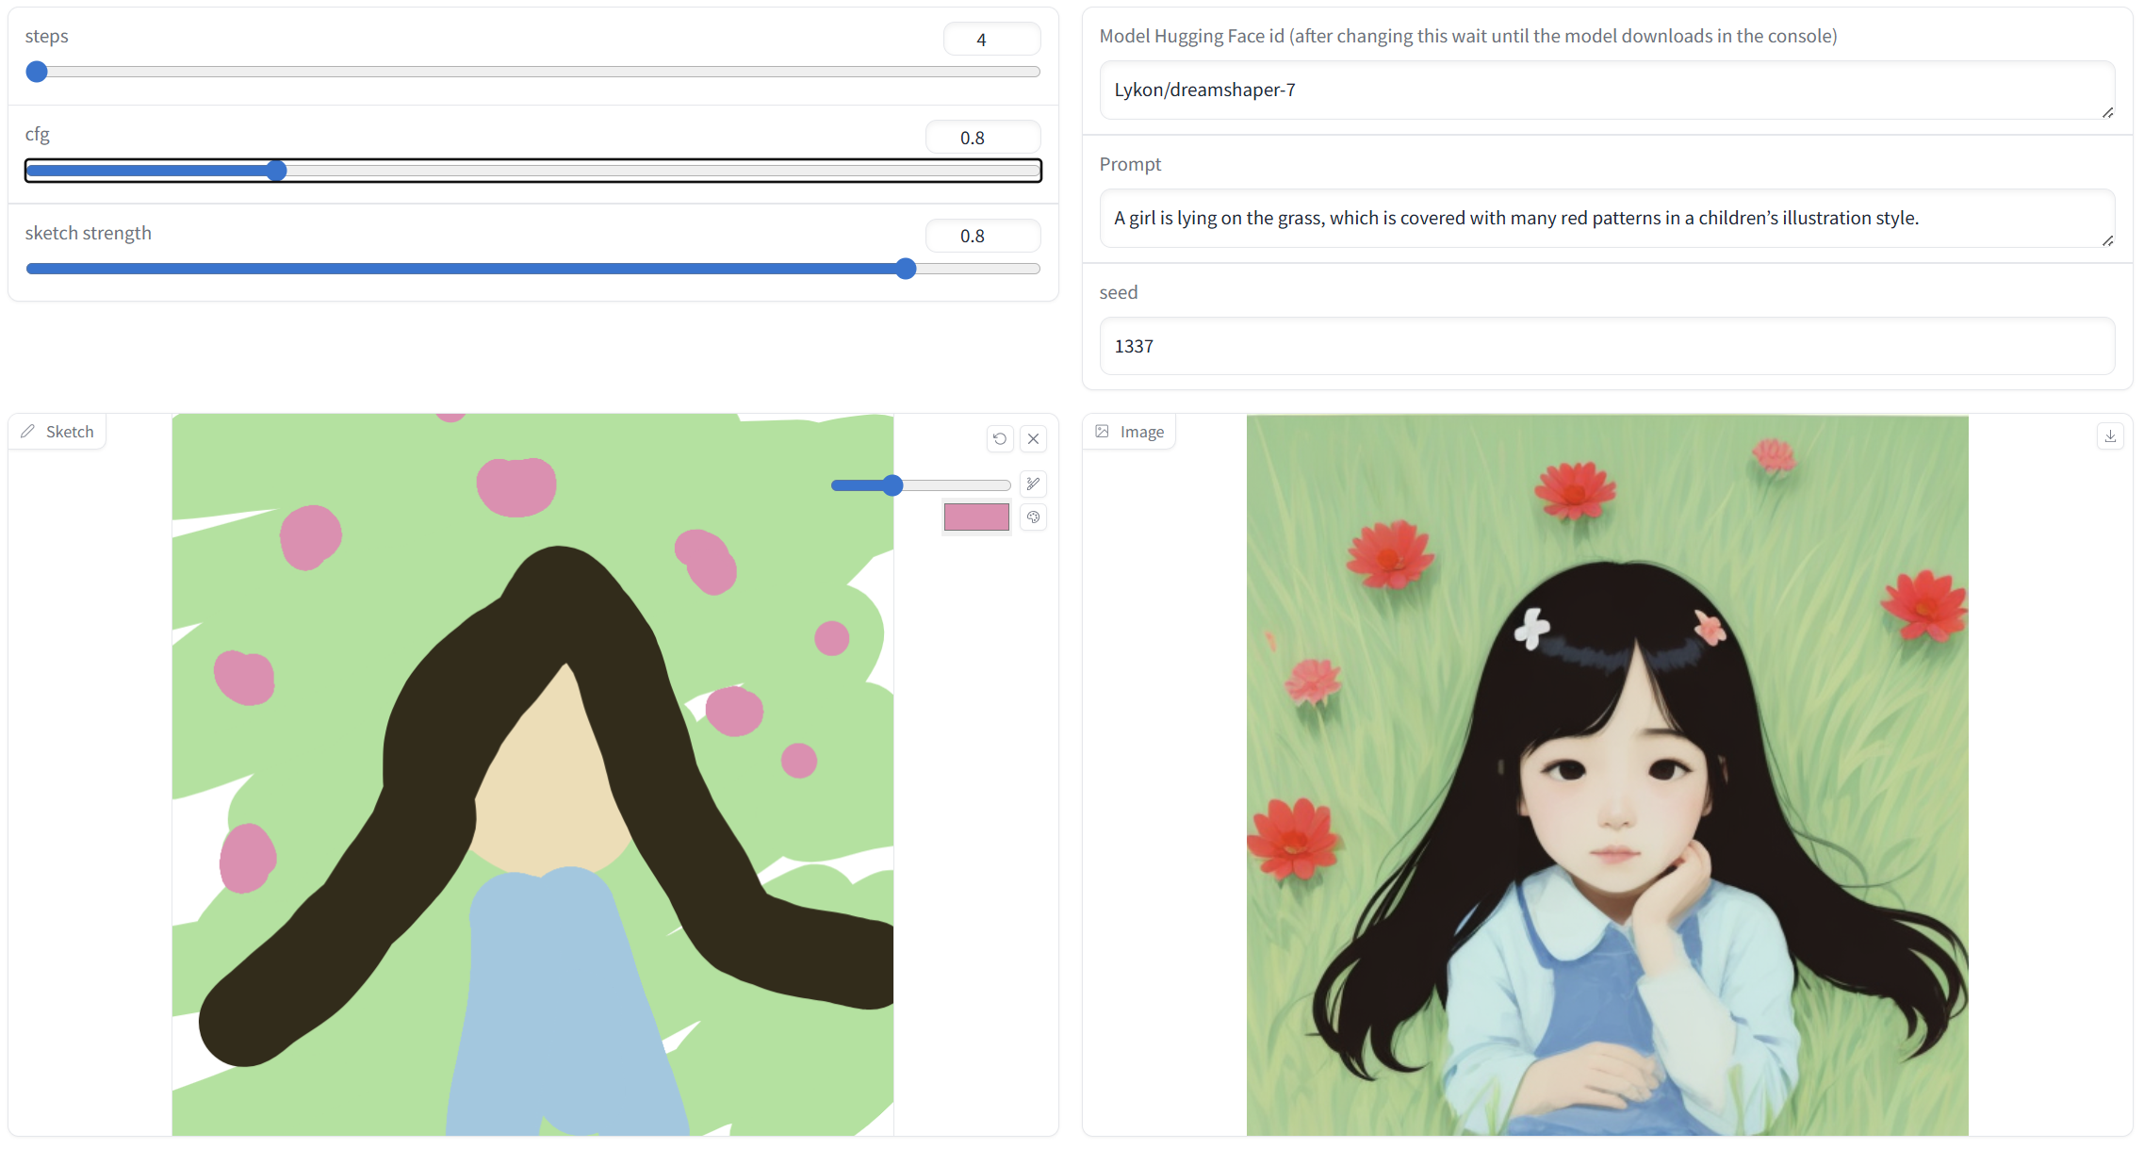
【How】实践复现：
A girl is lying on the grass, which is covered with many red patterns in a children’s illustration style.

Slide 12
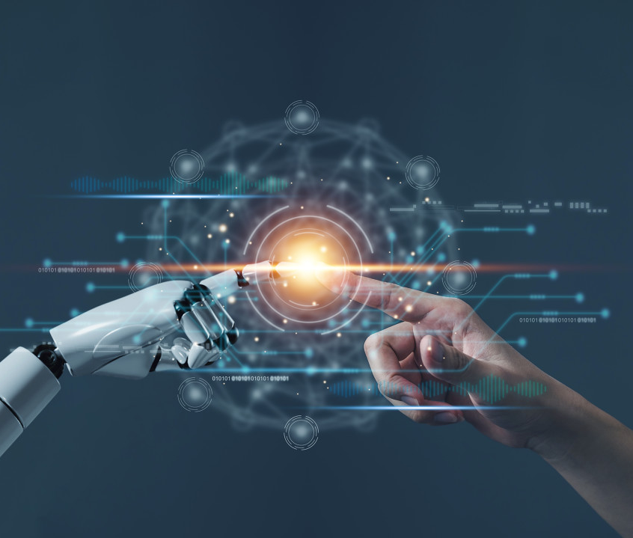



【So What】智能交互反思：人机协同 (Human-in-the-Loop)
PAST · 单向指令模式
人类是“发号施令”的指挥者，AI则是独立处理任务的“黑箱”。两者间缺乏实时反馈，互动流程呈现线性与割裂感。
NOW · 实时共创模式
人类的每一次“落笔”，AI都会即刻提供视觉反馈；而AI的生成内容又化作新的感官刺激，反哺并激发人类的下一轮创作灵感。
这不再是单向的指令，而是双向交织、动态纠偏的“创造性对话”
Notes:
那么，实现了实时交互之后，到底意味着什么？它重构了我们与AI的交互方式。过去，我们是命令者，AI是执行者，中间隔着一个看不见的黑盒。现在，我们更像是在同一个画布上创作的伙伴，每一次落笔都是一次交流，AI的反馈实时激发我们新的灵感。这不再是单向的输出，而是一种双向交织、实时动态纠偏的“创造性对话”，这才是真正的“人机协同”新范式。

Slide 13


前沿展望与总结
2026 技术前沿演进
结语
• 更少步数：Hyper-SD 和 SDXL-Lightning 方案已将画质在 1~2 步内推向极致。
• 更强语义：下一代架构如 Flux.1 (Schnell) 带来了更精准、更强大的细节控制能力。
实时交互技术打破了AI的时间壁垒。多媒体交互的未来，是让强大的算力悄无声息地融入人类随手的涂鸦之中，让灵感无需等待，即刻成为现实。
Notes:
最后，我们来展望一下未来。技术还在飞速发展，现在已经有方案能做到1到2步出图，并且控制能力更强。实时交互技术正在打破AI的时间壁垒，让强大的AI能力像水和电一样，自然地融入我们的创作过程。我的分享到此结束，谢谢大家，欢迎提问。

Slide 14
谢谢大家！
Notes:
最后，我们来展望一下未来。技术还在飞速发展，现在已经有方案能做到1到2步出图，并且控制能力更强。实时交互技术正在打破AI的时间壁垒，让强大的AI能力像水和电一样，自然地融入我们的创作过程。我的分享到此结束，谢谢大家，欢迎提问。

